Slide 1
Microservicios

Slide 2

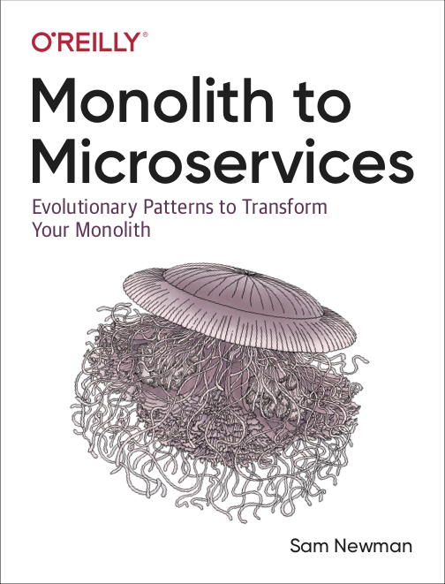
SAM NEWMAN
Microservicios:
Servicios pequeños y autónomos que trabajan juntos …..

Slide 3
Microservicios….
Basados en REST y además:
…. Unidades deployables en pequeños componentes.
…. Soporte para la nube.

Slide 4
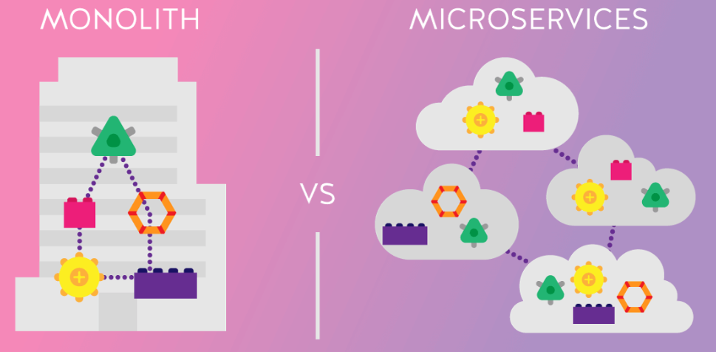
Microservicios….

Slide 5
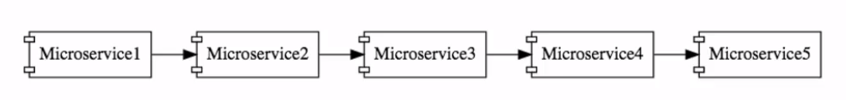
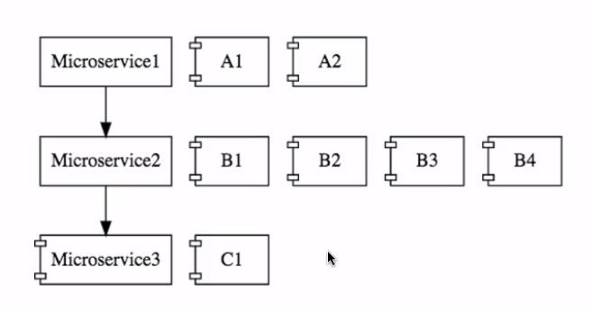
Microservicios…
Soporte para la nube…
2 instancias ….
4 instancias …
1 instancia …
Puedes prender y apagar instancias sin mayores complicaciones.

Slide 6
RETOS en una arquitectura de Microservicios:
¿Hasta donde llega la responsabilidad de cada servicio? (boundaries)
Administración de la configuración compleja.
Escalabilidad horizontal y balanceo de cargas ¿dinámica?.
Visibilidad de los servicios, tienes 10 microservicios y algo falla, ¿Cuál fue el problema?
Mazo de cartas, ¿Cómo prevengo que la falla de 1 microservicio no provoque que el sistema entero deje de funcionar?

Slide 7

INTRODUCCIÓN GENERAL
SPRING FRAMEWORK

Slide 8
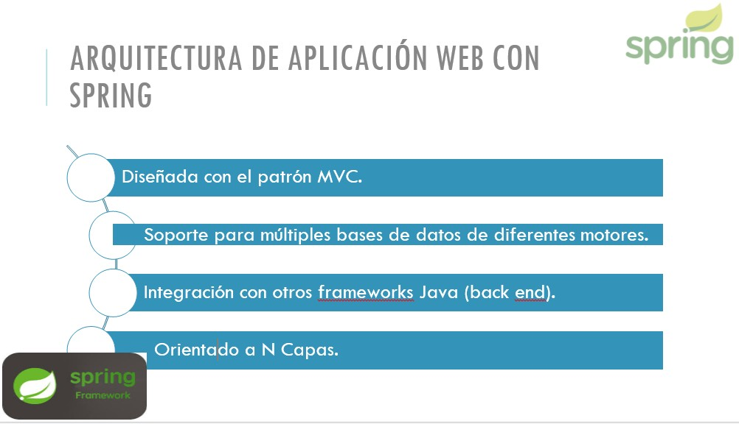

Slide 9
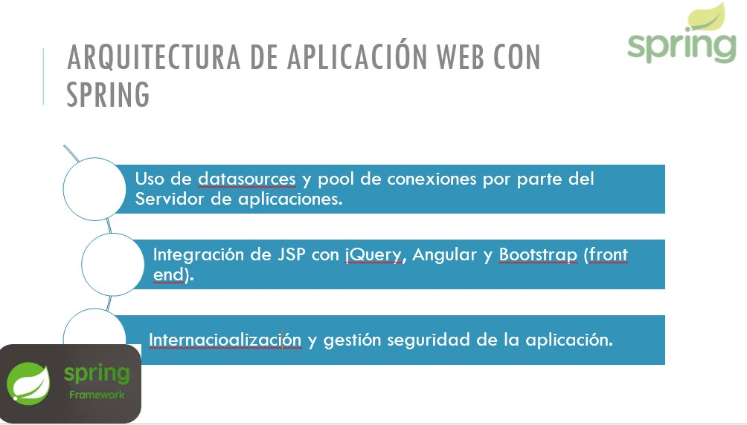

Slide 10
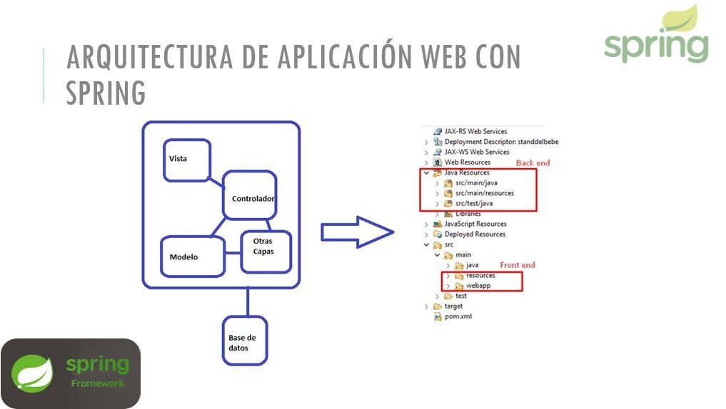

Slide 11
CONCEPTOS BÁSICOS
Spring es un framework de código abierto imprescindible para facilitar el desarrollo de aplicaciones en Java.
Spring 4 se integra de forma total con Java 8 e incorpora importantes mejoras como:
Nuevas anotaciones para el contenedor IoC.
El lenguaje de expresiones de Spring.
La necesaria compatibilidad con REST.
A lo largo del curso analizaremos el núcleo de Spring junto a las novedades de seguridad, MVC, WebFlow, entre otras.

Slide 12
CONCEPTOS BÁSICOS
Spring se puede ver como un soporte que nos proporciona tres elementos básicos:
Servicios Enterprise
Se puede hacer de manera sencilla que un objeto sea transaccional, o que su acceso esté restringido a ciertos roles, o que sea accesible de manera remota y transparente para el desarrollador, o acceder a otros muchos servicios más, sin tener que escribir el código de manera manual. En la mayoría de los casos solo es necesario anotar el objeto.
Estereotipos configurables
Spring puede gestionar el ciclo de vida de los objetos que queramos. Los objetos gestionados por el framework se denominan genéricamente beans de Spring.
Anotaciones estándares: @Service, @Repository, @Component.
Inyección de dependencias
Permite solucionar de forma sencilla y elegante cómo proporcionar a un objeto cliente acceso a un objeto que da un servicio que este necesita. Por ejemplo, que un objeto de la capa de presentación se pueda comunicar con uno de negocio.
Servicios Enterprise
Estereotipos configurables
Inyección de dependencias

Slide 13
MÓDULOS DE SPRING
Los módulos de Spring que veremos en el curso son:
Spring Framework.
Spring Data.
Spring Batch.
Spring Security.
Spring Web Services.
Fuente: https://springla.io/spring/plataforma-spring/

Slide 14
SPRING CLOUD

Slide 15
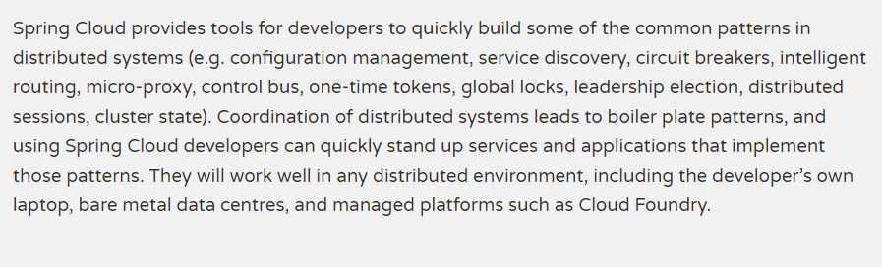
Spring Cloud
https://spring.io/projects/spring-cloud

Slide 16
Componentes Principales
Configuration Server (Cloud Config Server)
Servidor de nombres (Eureka)
Balanceo de cargas (Ribbon)
Visibilidad y monitoreo (Zipkin, Netflix API Gateway)
Tolerancia a fallos (Hystrix)

Slide 17
Ventajas de los Microservicios
Interoperabilidad (C#, Java, Kotlin, Node.js, etc)
Escalamiento dinámico (ej. Amazón no tiene la misma carga de usuarios todo el año – Black Friday).
Ciclos más rápidos de liberación (releases)

Slide 18
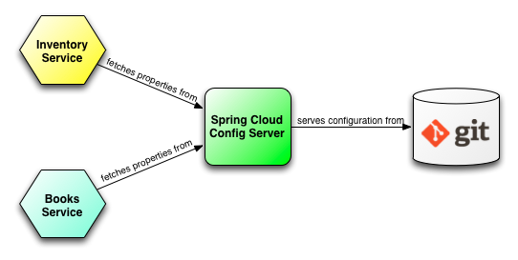
Spring Cloud Config Server
Este componente del ecosistema Spring Cloud, nos ayuda a mantener la configuración aislada ya sea por microservicio o por ambiente.
Altamente recomendable usar GIT para guardar esta configuración ya sea local o remoto.
https://bit.ly/2vQFick
1-spring-cloud-config-server
2-spring-cloud-config-rest

Slide 19
Práctica 1
Spring Cloud Config –
Microservicios de ejemplo
Configuration
Management
GIT
1-spring-cloud-config-server
http://localhost:8100/currency-converter/from/USD/to/MXN/quantity/10
8888
1-spring-cloud-conversion-rest
1-spring-cloud-exchange-rest
1-spring-cloud-config-rest
8100,8101…
8000,8001…
8080,8081…
http://localhost:8000/currency-exchange/from/USD/to/MXN

Slide 20


1-spring-cloud-config-server
Repositorio GIT: https://github.com/guerrerog-git/spring-cloud-config
<artifactId>spring-cloud-config-server</artifactId>
@EnableConfigServer
server.port=8888
spring.cloud.config.server.git.uri=<REPO GIT>
http://localhost:8888/parametros/default qa o dev
http://localhost:8888/limits-service/qa

Slide 21
1-spring-cloud-config-rest
<artifactId>spring-cloud-starter-config</artifactId> (Config Client)
<artifactId>spring-boot-actuator</artifactId>
<artifactId>spring-data-rest-hal-browser</artifactId>
spring.application.name=spring-cloud-config-rest
spring.cloud.config.uri=http://localhost:8888
spring.profiles.active=default
management.endpoints.web.exposure.include=*
POST http://localhost:8080/actuator/refresh

Slide 22
1-spring-cloud-exchange-rest
<artifactId>spring-boot-starter-web</artifactId>
<artifactId>spring-boot-actuator</artifactId>
<artifactId>spring-data-rest-hal-browser</artifactId>
<artifactId> spring-boot-starter-data-jpa</artifactId>
<artifactId>h2</artifactId>
spring.application.name=spring-cloud-exchange-rest
server.port=8000
spring.jpa.show-sql=true
spring.h2.console.enabled=true
spring-boot-devtools
http://localhost:8000/currency-exchange/from/USD/to/MXN

Slide 23
1-spring-cloud-conversion-rest
<artifactId>spring-boot-starter-web</artifactId>
spring.application.name=spring-cloud-conversion-rest
server.port=8100
spring-boot-devtools
http://localhost:8100/currency-converter/from/USD/to/MXN/quantity/10

Slide 24
Spring Cloud Feign
Feign es una librería que forma parte del stack de Spring Cloud, desarrollada por Netflix, para generar clientes de servicios REST de forma declarativa.
Al estilo de los repositorios de Spring Data, lo único que debemos hacer es anotar una interfaz con las operaciones de mapeo de los servicios que queremos consumir, parametrizando apropiadamente la entrada y salida de los mismos, para que correspondan con los verbos y los datos de las operaciones de los servicios que queremos consumir.

Slide 25
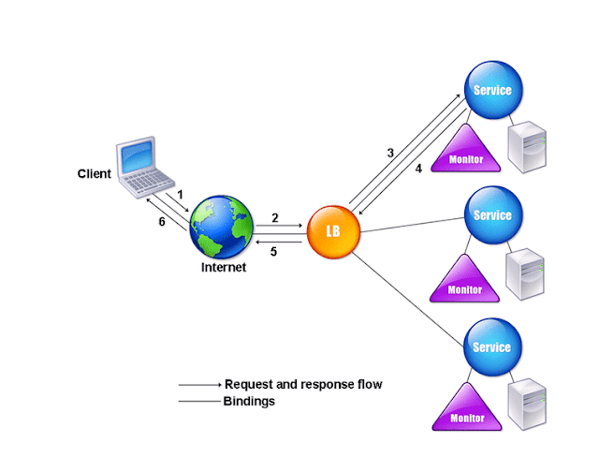
Ribbon Load Balancing
Ribbon es un balanceador de cargas del lado del cliente, te permite tener mucho control sobre las peticiones HTTP y TCP.
Cada balanceador de carga, forma un ensamblado de componentes que trabajarán en conjunto para establecer contacto con el servidor remoto para hacer la petición.
8000
spring-cloud-exchange-rest
8001
spring-cloud-exchange-rest
spring-cloud-conversion-rest
8002
spring-cloud-exchange-rest

Slide 26
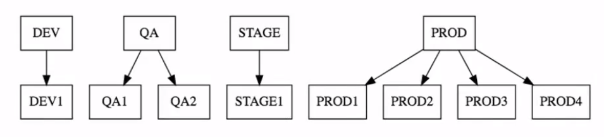
¿Por qué es importante el balanceo?
Cada microservicio, puede tener n cantidad de instancias variable por cada ambiente.

Slide 27
Práctica 2
Spring Cloud Feign – Ribbon Load Balancing
RIBBON
spring-cloud-exchange-rest
http://localhost:8100/currency-converter/from/USD/to/MXN/quantity/10
8000
spring-cloud-conversion-rest
spring-cloud-exchange-rest
8000
8001
8001
spring-cloud-exchange-rest
8002
8002
http://localhost:8000/currency-exchange/from/USD/to/MXN

Slide 28
2-spring-cloud-conversion-rest
(copiar el proyecto 1)
<artifactId>spring-boot-starter-web</artifactId>
<dependency>
<groupId>org.springframework.cloud</groupId>
<artifactId>spring-cloud-starter-openfeign</artifactId>
<version>2.1.1.RELEASE</version>
</dependency>
@EnableFeignClients (Application.java)
@FeignClient (@PathVariable)
spring.application.name=spring-cloud-conversion-rest
server.port=8100
spring-boot-devtools
http://localhost:8100/currency-converter-feign/from/USD/to/MXN/quantity/10

Slide 29
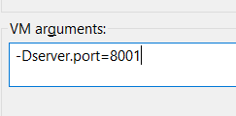
2-spring-cloud-conversion-rest
(Ribbon)
<dependency>
<groupId>org.springframework.cloud</groupId>
<artifactId>spring-cloud-starter-netflix-ribbon</artifactId>
<version>2.1.1.RELEASE</version>
</dependency>
//@FeignClient(name="exchange-service", url="localhost:8000")
@FeignClient(name="exchange-service")
@RibbonClient(name="exchange-service")
spring.application.name=spring-cloud-conversion-rest
server.port=8100
exchange-service.ribbon.listOfServers=http://localhost:8000,http://localhost:8001,http://localhost:8002
http://localhost:8100/currency-converter-feign/from/USD/to/MXN/quantity/10

Slide 30
Naming Server
Es importante, para tener una escalabilidad sin complicaciones, hasta el momento si quisiéramos agregar o quitar instancias de nuestro servicio de Exchange tendríamos que modificar el application.properties de los clientes que lo consumen y hacer un deploy para notificar el cambio:
exchange-service.ribbon.listOfServers=http://localhost:8000,http://localhost:8001,http://localhost:8002
Eureka se comporta como servidor, cuyo objetivo es registrar y localizar microservicios existentes, informar de su localización, su estado y datos relevantes de cada uno de ellos. Además, nos facilita el balanceo de carga y tolerancia a fallos.

Slide 31
¿Cómo funciona Eureka?
Cuando un microservicio arranca, se comunicará con el servidor Eureka para notificarle que está disponible para ser consumido. El servidor Eureka mantendrá la información de todos los microservicios registrados y su estado. Cada microservicio le notificará su estado mediante heartbeats cada 30 segundos.
Si pasados tres periodos heartbeats no recibe ninguna notificación del microservicio, lo eliminará de su registro. Al igual que si después de sacarlo del registro recibe tres notificaciones, entenderá que ese microservicio vuelve a estar disponible.
Cada cliente o microservicio puede recuperar el registro de otros microservicios registrados y quedará cacheado en dicho cliente.

Slide 32
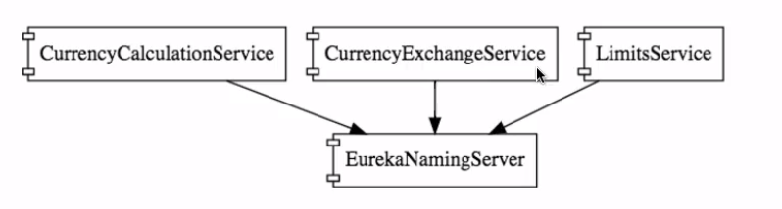
Comunicación entre servicios
Aunque la comunicación sea de manera horizontal, todos los microservicios están obligados a preguntarle a Eureka por la localización del microservicio al que quieren comunicarse (Service Discovery).

Slide 33
Práctica 3
Eureka Naming Server y Ribbon
spring-cloud-exchange-rest
http://localhost:8100/currency-converter/from/USD/to/MXN/quantity/10
8000
spring-cloud-conversion-rest
RIBBON
8000
spring-cloud-exchange-rest
Eureka
8001
8001
8002
spring-cloud-exchange-rest
8002
http://localhost:8000/currency-exchange/from/USD/to/MXN

Slide 34

3-spring-cloud-eureka-server
@EnableEurekaServer
spring.application.name=spring-cloud-eureka-server
server.port=8761
eureka.client.register-with-eureka=false
eureka.client.fetch-registry=false
Browser http://localhost:8761/

Slide 35
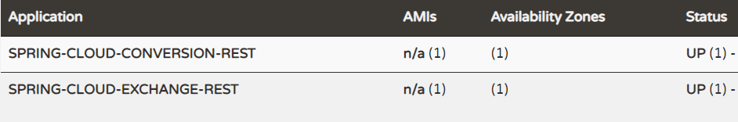
3-spring-cloud-conversion-rest
3-spring-cloud-exchange-rest
Registrando en Eureka Server
1) <dependency>
<groupId>org.springframework.cloud</groupId>
<artifactId>spring-cloud-starter-netflix-eureka-client</artifactId>
</dependency>
2) @EnableDiscoveryClient
3) eureka.client.service-url.default-zone=http://localhost:8761/eureka
4) Browser http://localhost:8761/
5) Quitamos las URL y solo buscando por nombre del servicio.
#exchange-service.ribbon.listOfServers
6) Cambiar los nombres del servicio como están en Eureka
@FeignClient(name="SPRING-CLOUD-EXCHANGE-REST")
@RibbonClient(name="SPRING-CLOUD-EXCHANGE-REST")
http://localhost:8100/currency-converter-feign/from/USD/to/MXN/quantity/10

Slide 36
Spring Cloud Zuul – API Gateway
Zuul se define como un Edge Service, que nos permite monitorear la trazas de las APIs.
Este componente actúa como un punto de entrada a nuestros servicios, se encarga de solicitar la instancia del microservicio a Eureka y enruta hacia el servicio que se quiere consumir.

Slide 37
Práctica 4
Spring Cloud Zuul
spring-cloud-exchange-rest
http://localhost:8100/currency-converter/from/USD/to/MXN/quantity/10
ZUUL
8000
ZUUL
spring-cloud-conversion-rest
RIBBON
8000
spring-cloud-exchange-rest
Eureka
8001
8001
8002
spring-cloud-exchange-rest
8002
http://localhost:8000/currency-exchange/from/USD/to/MXN

Slide 38
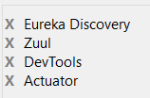
4-spring-cloud-zuul-server
@EnableZuulProxy
@EnableDiscoveryCliente
spring.application.name=spring-cloud-zuul-server
server.port=8765
eureka.client.service-url.default-zone=http://localhost:8761/eureka

Slide 39
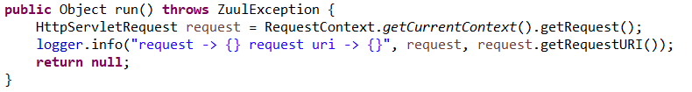
4-spring-cloud-zuul-server
Crear un filtro de logging
filterOrder
shouldFilter
filterType
run

Slide 40
¿Cómo ejecutar una petición por medio del API Gateway - Zuul?
Asegurar que tenemos iniciado:
1) El servidor de nombres, Eureka Server (3-spring-cloud-eureka-server)
2) Iniciado y registrado en Eureka alguna instancia de 3-spring-cloud-conversion-rest (8100) y 3-spring-cloud-exchange-rest (8000)
3) Iniciado y registrado spring-cloud-zuul-server
Revisar http://localhost:8761/
Petición normal sin Gateway:
http://localhost:8000/currency-exchange/from/USD/to/MXN
Para ejecutar por medio del Gateway:
http://localhost:8765/{application-name}/{uri} (sintaxis)
Para invocar el Exchange:
http://localhost:8765/spring-cloud-exchange-rest/currency-exchange/from/USD/to/MXN
Revisar el log de spring-cloud-zuul-server.
¿Qué pasa cuando la invocación es entre microservicios?

Slide 41
4-spring-cloud-conversion-rest
Implementando API Gateway entre servicios
1) Cambiar @FeignClient(name="SPRING-CLOUD-EXCHANGE-REST")
por @FeignClient(name="SPRING-CLOUD-ZUUL-SERVER")
2) Agregar en la URL de invocación el {application-name}
@GetMapping("/spring-cloud-exchange-rest/currency-exchange/from/{from}/to/{to}")
Ejecutar sin API GATEWAY directamente el microservicio de conversión y veremos como aparece en el LOG de Zuul la petición que hubo entre conversion y Exchange.
http://localhost:8100/currency-converter-feign/from/USD/to/MXN/quantity/10
Si invocamos el primer endpoint (microservicio) por medio del GATEWAY habrá 2 logs.
http://localhost:8765/spring-cloud-conversion-rest/currency-converter-feign/from/USD/to/MXN/quantity/10

Slide 42
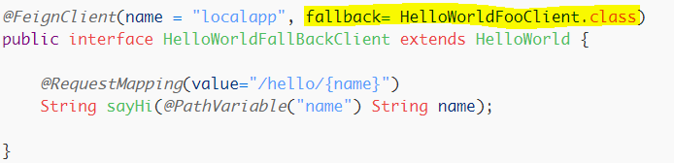
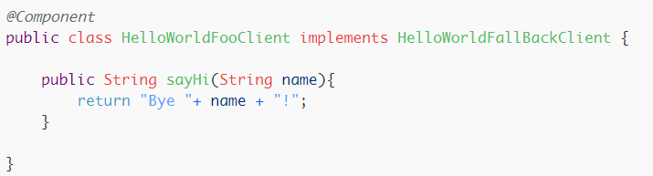
Spring Cloud Hystrix – Fault Tolerance
Hystrix es una librería que forma parte del stack de Spring Cloud, desarrollada por Netflix, que facilita la implementación del patrón circuit breaker dentro de una arquitectura de servicios distribuidos.

Slide 43
2-spring-cloud-config-rest
Implementando Hystrix en caso de no recuperar la configuración.
1)
<dependency>
<groupId>org.springframework.cloud</groupId>
<artifactId>spring-cloud-starter-netflix-hystrix</artifactId>
</dependency>
2) @EnableHystrix
3) @HystrixCommand(fallbackMethod = "fallbackObtenerConfiguracion")
Iniciamos el proyecto 1-spring-cloud-config-server luego 2-spring-cloud-config-rest
GET http://localhost:8080/configuracion

Slide 44
SPRING CON FÁBRICA DE BEANS

Slide 45

¿QUÉ ES UN BEAN?
Es un componente de software que tiene la particularidad de ser reutilizable. En java cumplen varios criterios:
Implementación en serie (se puede armar una librería).
Tener todos sus atributos privados (private).
Tener métodos set() y get() públicos de los atributos privados que nos interese.
Tener un constructor público por defecto.

Slide 46

BEANS EN SPRING
A diferencia de los bean convencionales que representan una clase, la particularidad de los beans de Spring es que son objetos creados y manejados por el contenedor Spring.
Todos los beans permanecen en el contenedor durante toda la vida de la aplicación o hasta que nosotros los destruyamos.
Spring se basa en este concepto de beans almacenados en el contenedor para implementar la mayoría de sus características, como la inyección de dependencias.
Tener los beans en el contenedor nos permite inyectarlos en otros beans, reutilizarlos o poder acceder a ellos desde cualquier lugar de la aplicación en el momento que se requiera.

Slide 47

EL CONTENEDOR DE BEANS DE SPRING
Es el núcleo del marco de trabajo de Spring y utiliza inyección de dependencias
para gestionar los componentes que forman la aplicación.
Se encarga de varias tareas:
Crear, conectar y alojar los objetos definidos por los beans. Hace de dispensador proporcionando beans por petición.

Slide 48
CICLO DE VIDA DE UN BEAN DE SPRING
Spring añade un ciclo para los beans con las siguientes fases:
Instanciación.
Inyección de las propiedades.
Nombre del bean.
Nombre de la fábrica.
Post procesado (pre inicialización).
Inicialización.
Post procesado (post inicialización).
Bean listo para uso.
Destrucción.

Slide 49

FORMAS DE CREAR UN BEAN EN SPRING
Bean simples: sin atributos.
Bean con inyección por constructor: pasando los atributos por el constructor.
Bean con referencias de objeto de constructores: cuando pasamos un bean como atributo del constructor de otro.
Bean con inyección de propiedades: cuando en vez del método constructor utilizamos setters de atributos.
Con valores simples: Enteros, reales, Cadenas…
Con valores complejos: Por referencia de otro objeto, pasando un bean al método set.
Colecciones de datos: listas, arrays, maps…
Con valor nulo: cuando necesitamos pasar un valor nulo.

Slide 50

CONFIGURACIÓN DE SPRING BEANS
Spring Framework provee tres maneras para configurar los beans a usar en la aplicación.
Configuración basado en Anotaciones: Usando las anotaciones @Service o @Component. Los detalles del alcance (scope) pueden proporcionarse con la anotación @Scope.
Configuración basado en XML: Al crear el archivo de configuración de Spring XML para configurar los beans. Si estás utilizando el framework Spring MVC la configuración basada en XML puede cargarse automáticamente escribiendo algún código de configuración en el archivo web.xml.
Configuración basado en Java: A partir de Spring 3.0 podemos configurar Spring usando programas java. Algunas anotaciones importantes utilizadas para la configuración basada en java son @Configuration, @ComponentScan y @Bean

Slide 51
ALCANCES DE UN SPRING BEAN
Hay cinco ámbitos definidos para Spring Beans.
Singleton –Sólosecrearáunainstanciadelbeanparacada contenedor.Esteesel
alcance predeterminado paralos beans de Spring. Alusar este ámbito,asegúresede que
bean no tenga variables de instancia compartidas, de lo contrario podría dar lugar a problemas de inconsistencia de datos.
Prototype – Se creará una nueva instancia del bean cada vez que se solicite.
Request – Es lo mismo que el alcance del prototype, sin embargo, está destinado a ser
utilizado para aplicaciones web. Se creará una nueva instancia del bean para cada solicitud HTTP.
Session – Un nuevo bean se creará para cada sesión HTTP por el contenedor. Spring Framework es extensible y podemos crear nuestros propios ámbitos también, sin
embargo la mayoría de las veces es mejor usar los ámbitos proporcionados por el
framework.

Slide 52
INYECCIÓN
DE
DEPENDENCIAS

Slide 53
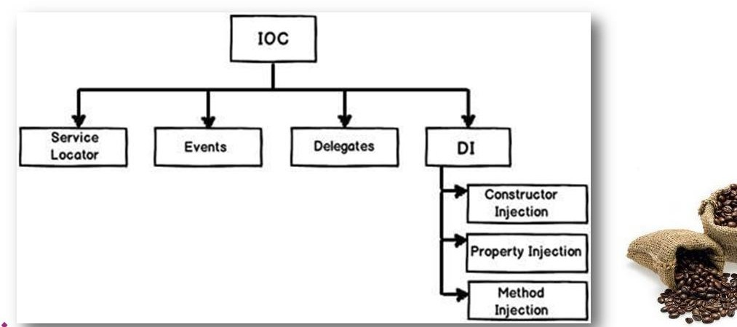
INYECCIÓN DE DEPENDENCIAS -DI

Slide 54
¿QUÉ ES INVERSIÓN DE CONTROL - IOC?
Es un patrón de programación que se remonta a aquellos programas creados empleando programación secuencial pura (secuencia de pasos de principio a fin).
El control del programa es invertido con los eventos que ocurrían en la interfaz gráfica, donde ésta se encarga de avisar al flujo principal de qué tiene que hacer y sin necesidad de saber exactamente CÓMO se hace.
Las interfaces en Java pueden ayudarte a traspasar el control de una aplicación a agentes externos, pero el concepto es aplicable a hilos demonio que esperan a que un evento ocurra para activarse.
Una clase que se encarga de instanciar y entregar implementaciones de otras clases del programa (patrón fábrica) y en esencia cualquier patrón que permita transmitir el control del programa a algún agente externo.

Slide 55
INYECCIÓN DE DEPENDENCIAS - DI
Es un tipo particular de Inversión de Control.
Tiene como finalidad conseguir un código mas desacoplado, permitiendo
cambiar partes de la aplicación más fácilmente.
Una determinada clase no sabe que objeto va a emplear al momento de ser compilado sino solamente conoce las acciones que tiene que tomar con dicho objeto.
Es utilizada en varios patrones de diseño orientado a objetos, consiste en inyectar comportamientos a componentes.

Slide 56

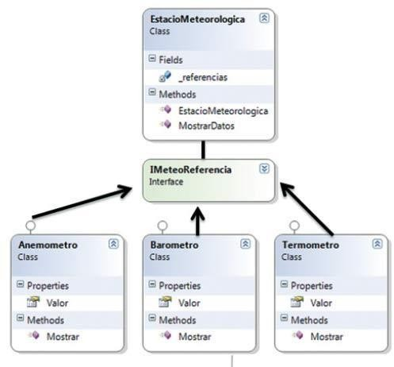
INYECCIÓN DE DEPENDENCIAS- DI
Permite extraer responsabilidad para delegarla en otro, permitiendo crear un objeto de una clase dentro de otra de tal modo que pueda cambiar su comportamiento sin tener que volver a crear dicho objeto.
Esto permite tener un objeto que puede hacer un conjunto de tareas, cada una de esas tareas es una responsabilidad, que puede ser ejecutada por otro objeto únicamente especialista y dedicado a ello.

Slide 57


TIPOS DE INYECCIONES DE DEPENDENCIAS
Inyección de dependencias mediante constructor
Inyección de dependencias mediante método “Setter”.

Slide 58
DI MEDIANTE CONSTRUCTOR
En el siguiente ejemplo el objeto declara sus dependencias en el constructor, podemos observar que no hay código que se encargue de buscar esa dependencia o crearla (la inyección se da en la configuración de beans).
public class Dibujante {
private Dibujable dibujo; // Interfaz Java public Dibujante(Dibujable d){
dibujo = d;
}
public void dibujar(){
dibujo.dibujar();
}

Slide 59
DI MEDIANTE CONSTRUCTOR
Parainformar a Spring de cual es la dependencia que tiene que inyectar en Dibujante podemos hacerlo mediante XML o anotaciones, en el siguiente ejemplo vamos a ver como se configuraría mediante XML:
<bean id="dibujable" class="pe.com.beneti.inyecciondependencias.entidad.Dibujable">
</bean>
<bean id="dibujante" class="pe.com.beneti.inyecciondependencias.entidad.Dibujante">
<constructor-arg type="pe.com.beneti.inyecciondependencias.entidad.Dibujable" ref="dibujable"/>
</bean>

Slide 60
DI MEDIANTE MÉTODO
Spring también permite inyectar la dependencia mediante los Setter. public class Dibujante {
public Dibujable dibujo;
public void setDibujo(Dibujable d) { dibujo = d;
}
public void DibujoMaestro(){ dibujo.dibujar();
}
}

Slide 61
DI MEDIANTE MÉTODO
Para informar a Spring de cual es la dependencia que tiene que inyectar en Dibujante podemos hacerlo mediante XML o anotaciones, en el siguiente ejemplo vamos a ver como se configuraría mediante XML:
<bean id="dibujableMetodo" class="pe.com.beneti.inyecciondependencias.metodo.Dibujable">
</bean>
<bean id="dibujanteMetodo" class="pe.com.beneti.inyecciondependencias.metodo.Dibujante">
<property name="dibujable" ref="dibujableMetodo"></property>
</bean>

Slide 62
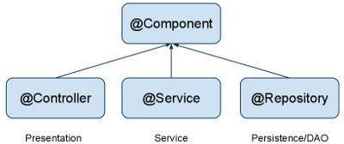
AUTO-DETECCIÓN DE DEPENDENCIAS
AUTOWIRED
La funcionalidad es resolver mediante inyección las dependencias de un bean de Spring.
@Autowired permite resolver la inyección de dependencias de los siguiente modos:
En el constructor de la clase.
En un atributo.
En un método setter.

Slide 63
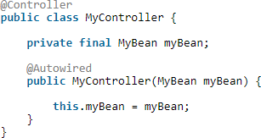
AUTOWIRED - CONSTRUCTOR
@Autowired en el constructor, la inyección se realiza en el momento en que el
objeto es creado.

Slide 64
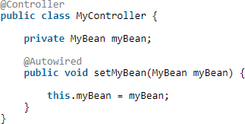
AUTOWIRED – MÉTODO SETTER
Si utilizamos @Autowired en un método setter, se creara el método y una vez creado Spring inyectara el bean mediante de dicho método.

Slide 65

AUTOWIRED - ATRIBUTO
El caso de @Autowired sobre el atributo, Spring crea la instancia del objeto y una vez creada le inyecta la independencia.

